Slide 1

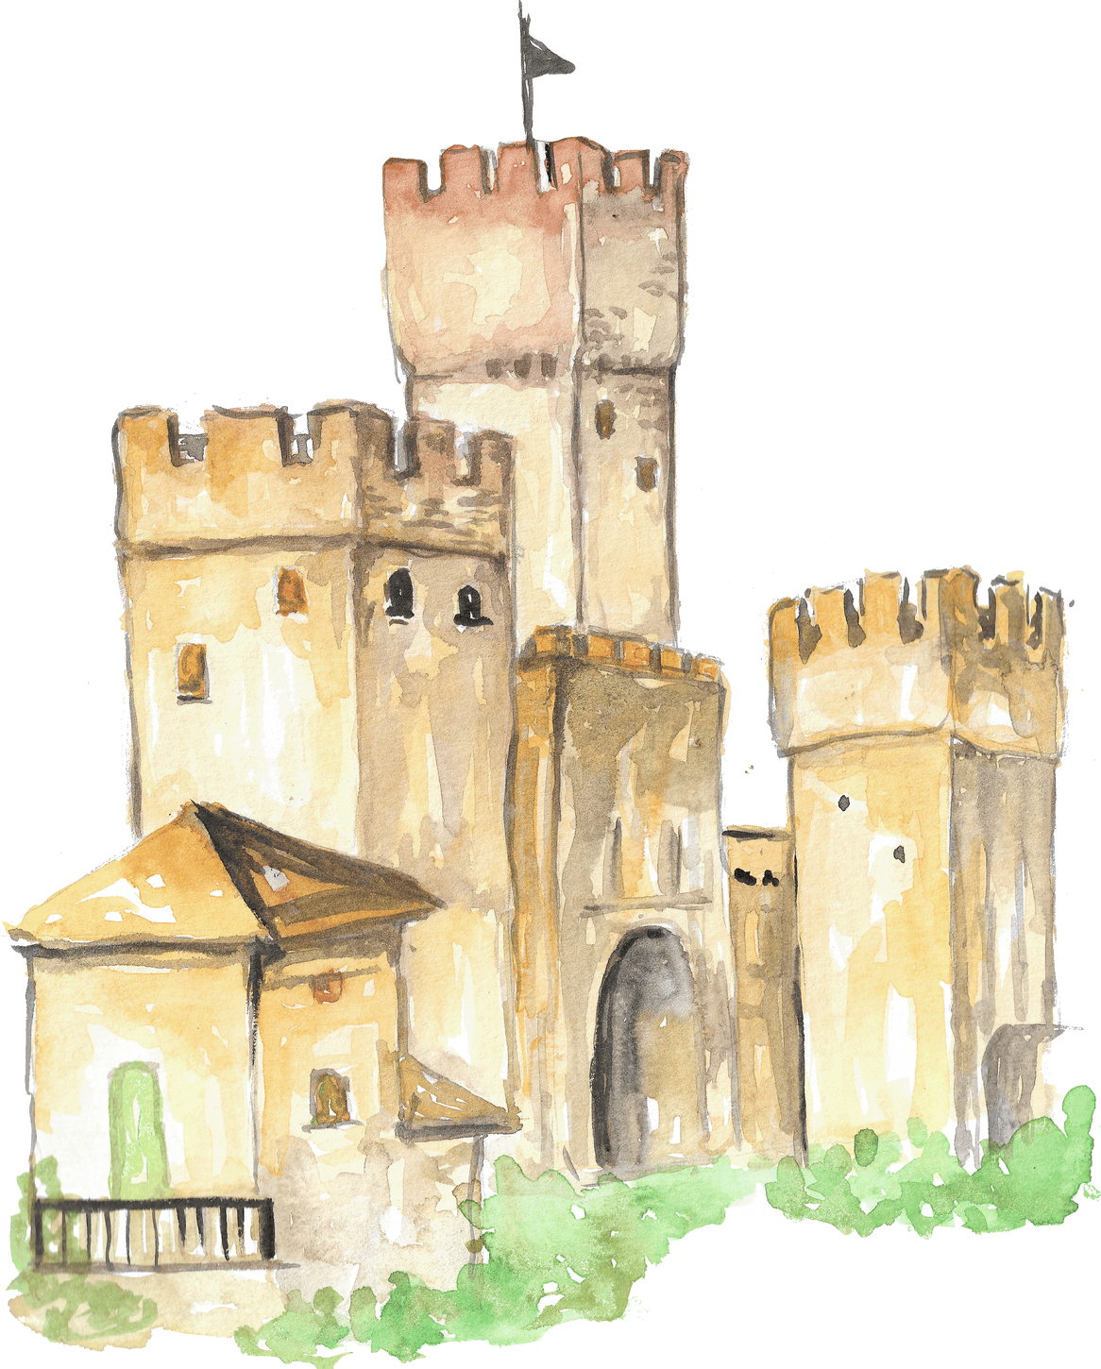
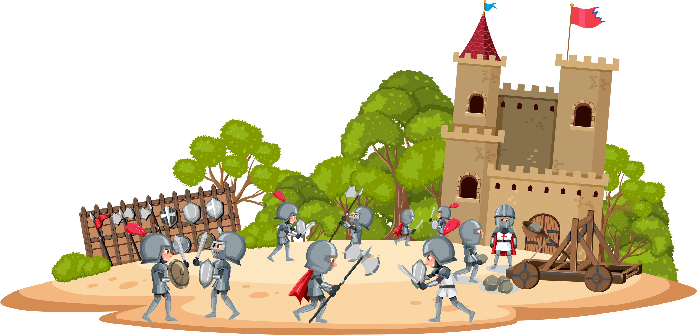

LỊCH SỬ 7
(Kết nối tri thức)
CHƯƠNG 1: TÂY ÂU TỪ THẾ KỈ V ĐẾN
NỬA ĐẦU THẾ KỈ XVI
TIẾT:
BÀI 1: QUÁ TRÌNH HÌNH THÀNH VÀ PHÁT TRIỂN CỦA CHẾ ĐỘ PHONG KIẾN Ở TÂY ÂU

Slide 2

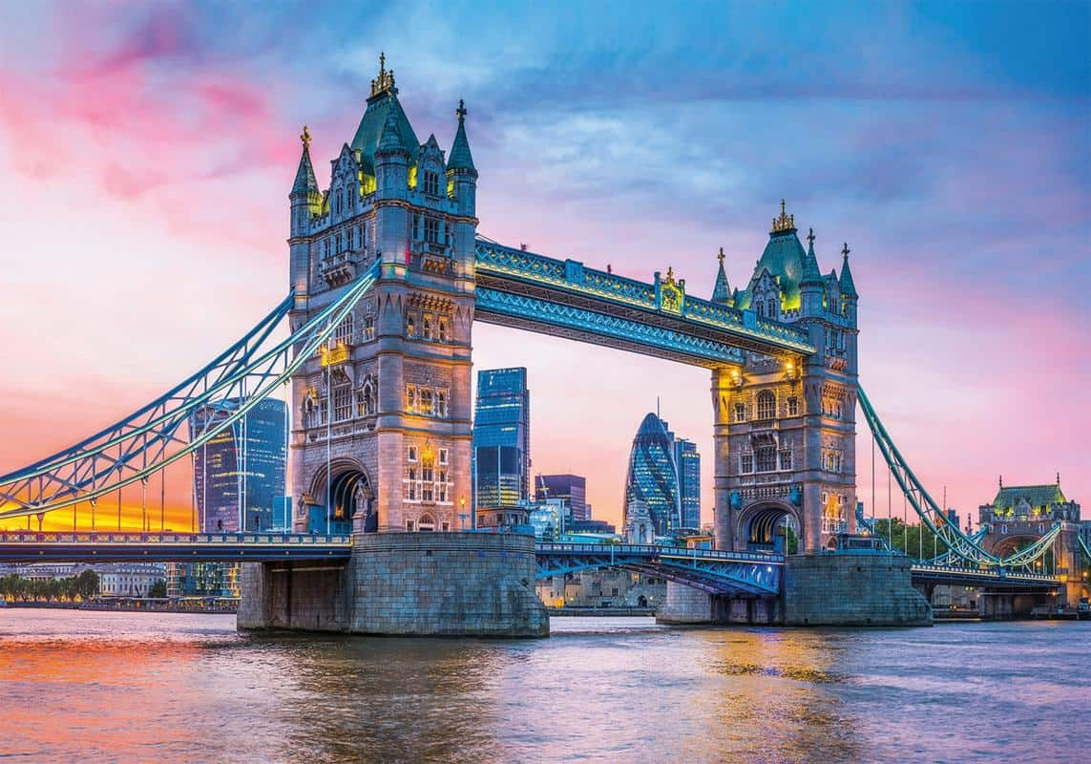
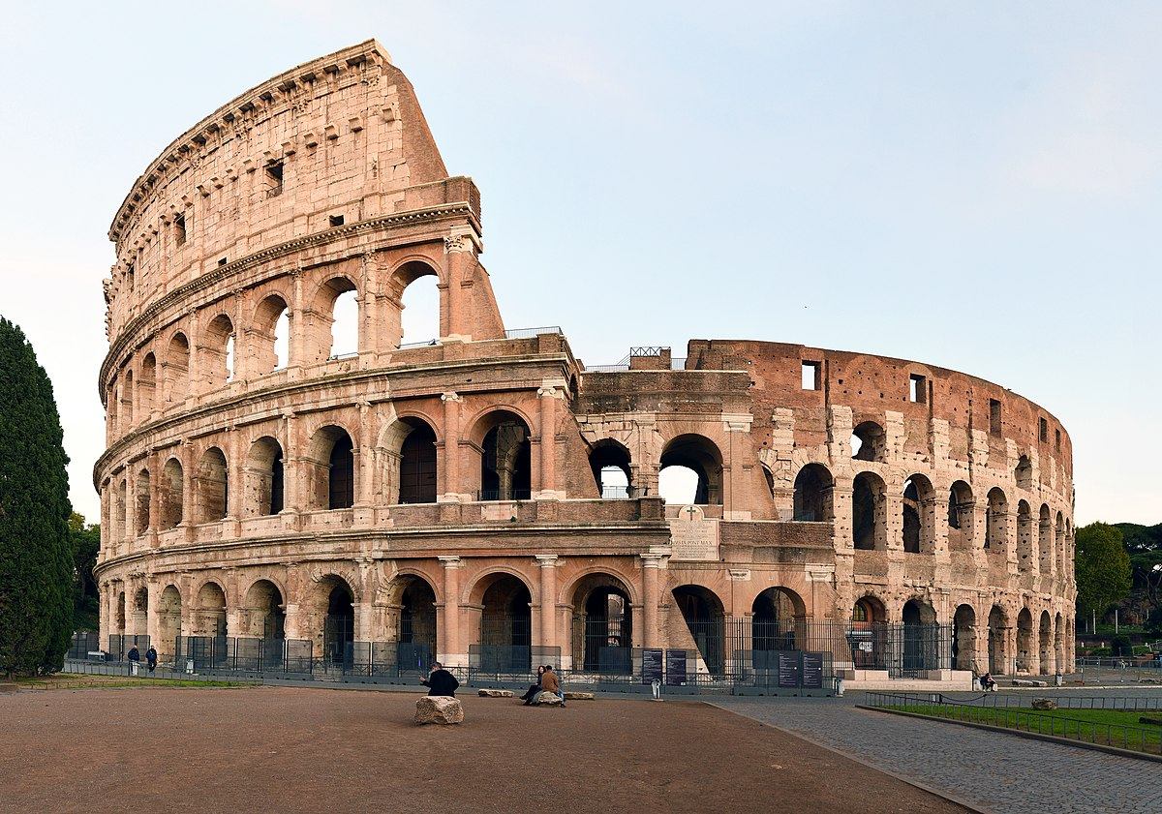
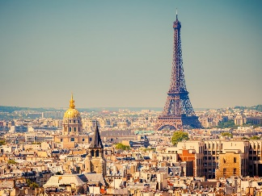
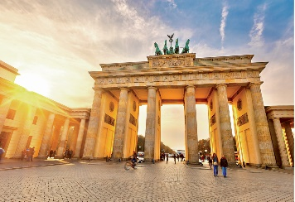
KHỞI ĐỘNG
Đây là những địa danh thuộc thành phố
và quốc gia nào?
1
2
3
4
Cầu Tháp
(London – Anh)
Đền Parthenon
(Roma – Ý)
Tháp Eifel
(Pari – Pháp)
Cổng thành Brandenburg
(Berlin – Đức)

Slide 3
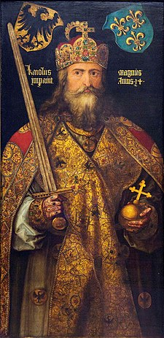
Tôi là ai?
Sáclơmanho (Charlemagne)
(? - 28 tháng 1, 814 Sau CN)
Sáclơmanho (Charlemagne) là vị vua lỗi lạc của vương triều Carôlanhgiêng với thành tích chủ yếu của ông là về mặt quân sự. Ông trị vì 46 năm nhưng đã tiến hành 55 cuộc viễn chinh lớn nhỏ, không chỉ có công thống nhất vùng Tây và Trung Âu mà còn đặt nền móng hình thành đế chế La Mã “thần thánh” sau này. Ông được coi là “cha đẻ của châu Âu”.

Slide 4
LỊCH SỬ 7
(Kết nối tri thức)
CHƯƠNG 1: TÂY ÂU TỪ THẾ KỈ V ĐẾN
NỬA ĐẦU THẾ KỈ XVI
TIẾT:
BÀI 1: QUÁ TRÌNH HÌNH THÀNH VÀ PHÁT TRIỂN CỦA CHẾ ĐỘ PHONG KIẾN Ở TÂY ÂU

Slide 5
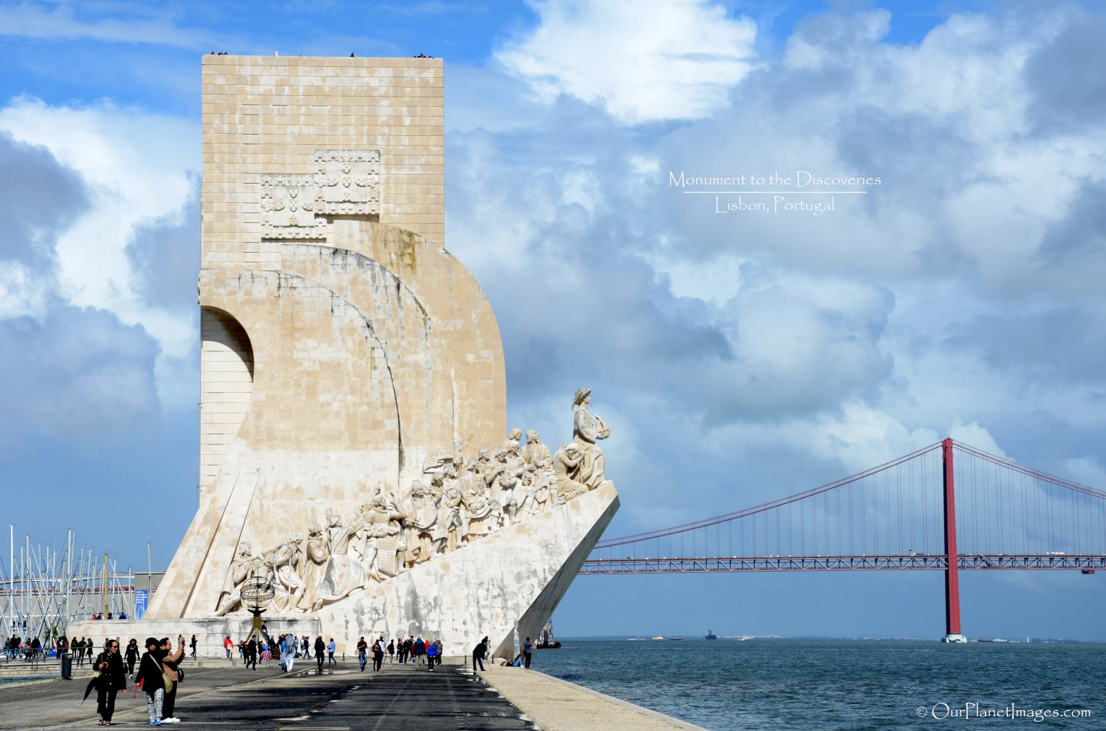
MỤC TIÊU
01
Quá trình hình thành xã hội phong kiến ở Tây Âu.
02
Đặc điểm của lãnh địa phong kiến và quan hệ xã hội của chế độ phong kiến Tây Âu.
03
Sự ra đời của Thiên Chúa Giáo
Khái niệm “Lãnh địa phong kiến”, “Thành thị trung đại”. Phân biệt được sự khác nhau cơ bản giữa kinh tế trong thành thị trung đại với kinh tế của lãnh địa.
04

Slide 6


TIẾT:
BÀI 1: QUÁ TRÌNH HÌNH THÀNH VÀ PHÁT TRIỂN CỦA CHẾ ĐỘ PHONG KIẾN Ở TÂY ÂU
1. Quá trình hình thành xã hội phong kiến ở Tây Âu

Slide 7



PHIẾU HỌC TẬP SỐ 1
5P
Yêu cầu | Sản phẩm
Câu 1: Xã hội phong kiến ở Tây Âu được hình thành như thế nào?
Câu 2: Sau khi tràn vào lãnh thổ La Mã, người Giéc – Man đã làm gì? Những việc làm đó có tác động như thế nào đến xã hội Tây Âu?
Câu 3: Quan sát hình số 2, em hãy cho biết lãnh chúa phong kiến và nông nô được hình thành từ những tầng lớp nào?

Slide 8


Góc góp ý
Nhận xét phiếu học tập của các bạn theo kĩ thuật 321: cho 3 lời khen; 2 hạn chế và 1 lời góp ý

Slide 9
PHIẾU HỌC TẬP SỐ 1
Yêu cầu | Sản phẩm
Câu 1: Xã hội phong kiến ở Tây Âu được hình thành như thế nào?
Câu 2: Sau khi tràn vào lãnh thổ La Mã, người Giéc – Man đã làm gì? Những việc làm đó có tác động như thế nào đến xã hội Tây Âu?
Câu 3: Quan sát hình số 2, em hãy cho biết lãnh chúa phong kiến và nông nô được hình thành từ những tầng lớp nào?
5P
- Từ thế kỉ III, đế quốc La Mã lâm vào tình trạng khủng hoảng.
- Nửa cuối thế kỉ V, các bộ tộc người Giéc - Man tràn xuống xâm chiếm → sự diệt vong của đế quốc La Mã. → Chế độ phong kiến từng bước được hình thành ở Tây Âu.
- Thủ tiêu bộ máy nhà nước chủ nô La – Mã
- Lập nhiều vương quốc: Ăng-glô Xắc – xông, Vương quốc Phơ-răng, Vương quốc Tây Gốt, vương quốc Đông – Gốt…
- Lãnh chúa phong kiên được hình thành từ các tầng lớp quý tộc thị tộc người Giéc – man, Quý tộc La Mã quy thuận chính quyền mới, các tướng lĩnh quân sự…
- Nông nô được hình thành từ nô lệ được giải phóng và nông dân tự do mất ruộng đất.

Slide 10
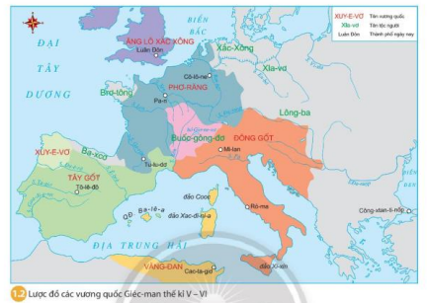
Xác định vị trí của các quốc gia mới được thành lập.

Slide 11

- Hoàn cảnh lịch sử
Cuối thế kỉ V, người Giécman tiêu diệt các quốc gia cổ đại phương Tây.
1. Quá trình hình thành xã hội phong kiến ở Tây Âu
- Biến đổi trong xã hội
- Tướng lĩnh, quý tộc được chia ruộng, phong tước → các lãnh chúa phong kiến.
- Nô lệ và nông dân → nông nô phụ thuộc lãnh chúa phong kiến.
→ Xã hội phong kiến hình thành.

Slide 12
TIẾT:
BÀI 1: QUÁ TRÌNH HÌNH THÀNH VÀ PHÁT TRIỂN CỦA CHẾ ĐỘ PHONG KIẾN Ở TÂY ÂU
1. Quá trình hình thành xã hội phong kiến ở Tây Âu
2. Lãnh địa phong kiến và quan hệ xã hội của chế độ phong kiến ở Tây Âu.

Slide 13
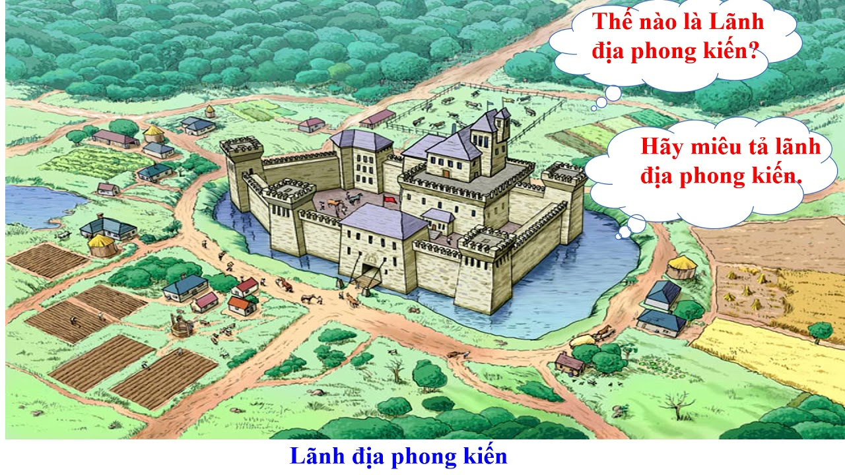



NHIỆM VỤ 2
Em hãy quan sát H3, H4 kết hợp thông tin SGK hoàn thành nội dung vào PHT số 2; kĩ thuật Think-pair-share (thời gian 5 phút).
01
- Think: HS làm việc cá nhân, thời gian 2 phút
- Pair: Sau đó, HS trao đổi cặp đôi (bạn bên cạnh), thời gian 2 phút
Thế nào là lãnh địa phong kiến
02
Đặc điểm của lãnh địa là gì?
- Share: HS được mời chia sẻ, GV gọi ngẫu nhiên theo STT, HS nêu ý kiến không trùng lặp với ý kiến của HS khác, thời gian 1 phút
03

Slide 14
PHIẾU HỌC TẬP SỐ 2
5P
Yêu cầu | Sản phẩm
Câu 1: Em hiểu thế nào là Lãnh địa phong kiến? Quan sát hình 3 sgk, em có nhận xét gì về tổ chức hoạt động của lãnh địa phong kiến.
Câu 2: Em hãy cho biết đặc điểm của nền kinh tế lãnh địa là gì? Nêu nhận xét của em về nền kinh tế đó?
Là vùng đất rộng lớn mà các quý tộc chiếm đoạt được và nhanh chóng bị họ biến thành khu đất riêng của mình.
- Đặc trưng: là đơn vị kinh tế, chính trị độc lập mang tính tự cung, tự cấp. Không trao đổi với bên ngoài, đóng kín của một lãnh chúa.
- Nhà vua không có quyền can thiệp vào lãnh địa của lãnh chúa (quyền “miễn trừ”)

Slide 15
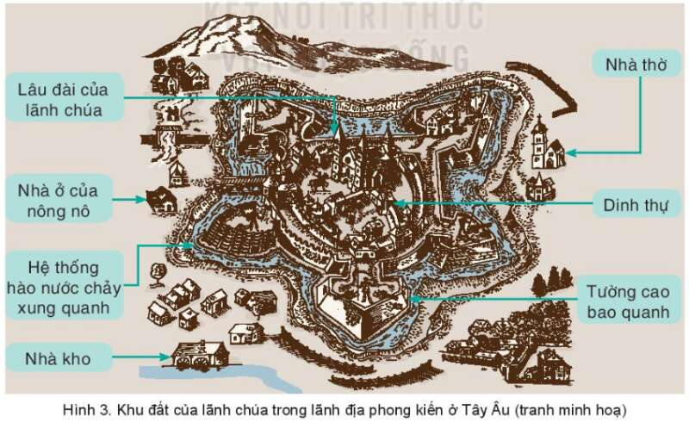
Em hãy điền vào vị trí 1 – 8 sao cho đúng.
Nhà thờ
Lâu đài của lãnh chúa
1
5
Nhà của
nông nô
6
Dinh thự
2
3
Hệ thống
nước chảy xung quanh
7
Tường cao
bao quanh
Nhà kho
4

Slide 16
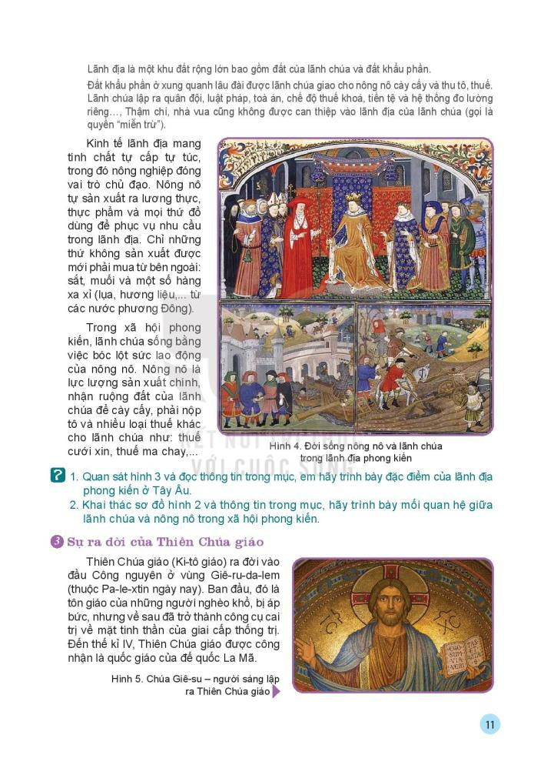
1. Thể hiện các lãnh chúa yết kiến nhà vua. Các lãnh chúa đội mũ, trang phục khác nhau nhưng không quỳ lạy trước nhà vua (cho thấy vị trí “bình đẳng tương đối”), Trong tranh có cả ảnh kị sĩ mặc áo giáp sắt đứng yết kiến nhà vua phía sau các lãnh chúa.
2. Đời sống của lãnh chúa: hội họp, đi săn, ở trong các lâu đài rộng lớn.
3 Tả cảnh lao động của những người nông nô (cày cấy, gieo hạt, thu hoạch,..) →nông dân đảm nhiệm hoạt động kinh tế chủ đạo trong các lãnh địa.
→ sự phân chia đẳng cấp, giàu nghèo rất rõ rệt giữa lãnh chúa và nông nô trong xã hội phong kiến Tây Âu.
Em có nhận xét gì về xã hội phong kiến Tây Âu?

Slide 17
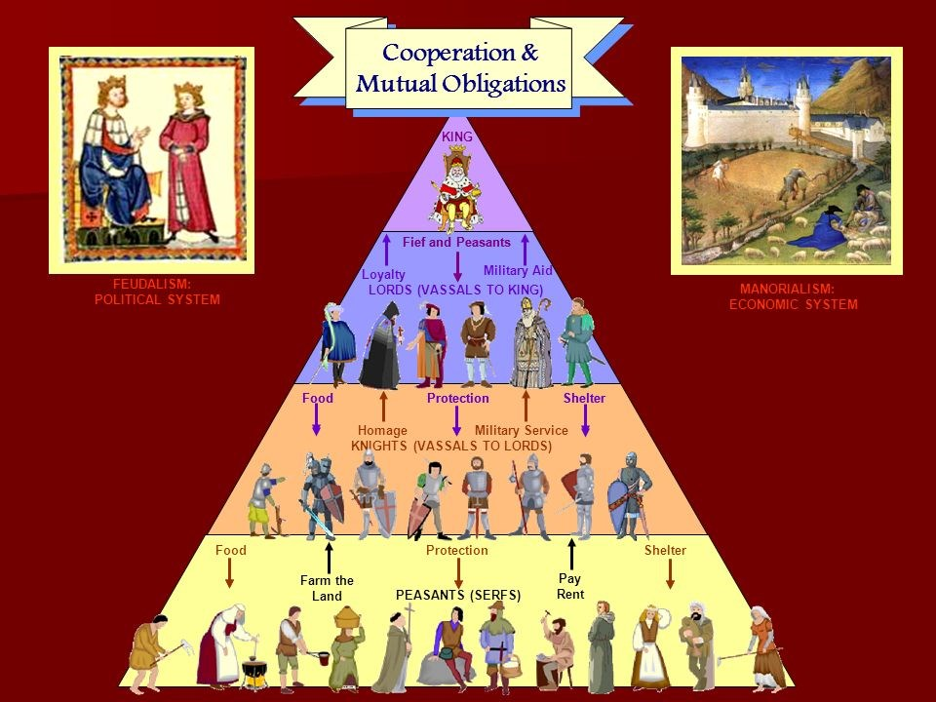
Em hãy điền vào vị trí 1, 2, 3, 4 sao cho đúng và nêu rõ vai trò vị trí các tầng giai cấp đó.
? Theo em, quan hệ giữa lãnh chúa và nông nô như thế nào? Mối quan hệ đó sẽ dẫn tới hệ quả gì?
- Quan hệ bóc lột
- Nông nô >< Lãnh chúa
=> khởi nghĩa nông nô.
1
Vua
1
Ban cấp ruộng đất cho quý tộc quân sự và nhà thờ để đổi lấy sự ủng hộ của họ.
2
Quý tộc quân sự và quý tộc tăng lữ
2
Nhận đất phong. Cung cấp các hiệp sĩ, binh lính và tham chiến. Ủng hộ tiền bạc cho vua.
3
3
Hiệp sĩ
Có mối quan hệ mật thiết với quý tộc để bảo vệ quý tộc.
4
4
Nông nô
Lệ thuộc vào lãnh chúa, canh tác nông nghiệp trên đất của lãnh chúa và phải nộp tô thuế.
Sơ đồ thể hiện sự phân tầng giai cấp trong xã hội phong kiến Châu Âu.

Slide 18

*Lãnh địa: Là vùng đất rộng lớn mà các quý tộc chiếm đoạt được và nhanh chóng bị họ biến thành khu đất riêng của mình.
2. Lãnh địa phong kiến và quan hệ xã hội của chế độ phong kiến ở Tây Âu.
* Tổ chức và hoạt động của Lãnh địa
- Trong lãnh địa có đất đai, nhà cửa, trang trại, nhà thờ, có quân đội, đơn vị đo lường, tổ chức riêng. Lãnh chúa như một ông vua ...
+ Lãnh chúa: Xa hoa, đầy đủ
+ Nông nô: Đói nghèo, khổ cực

Slide 19
TIẾT:
BÀI 1: QUÁ TRÌNH HÌNH THÀNH VÀ PHÁT TRIỂN CỦA CHẾ ĐỘ PHONG KIẾN Ở TÂY ÂU
1. Quá trình hình thành xã hội phong kiến ở Tây Âu
2. Lãnh địa phong kiến và quan hệ xã hội của chế độ phong kiến ở Tây Âu.
3. Sự ra đời của Thiên Chúa giáo

Slide 20

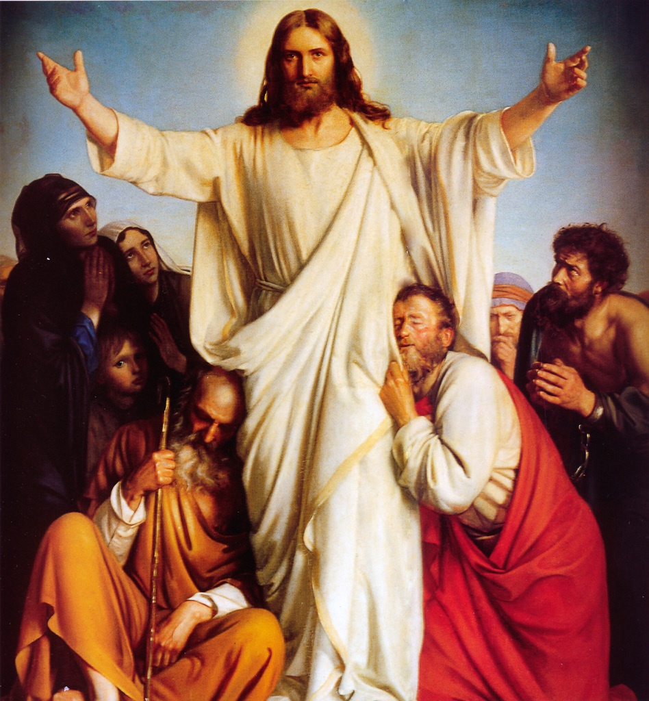


BÀI TẬP DỰ ÁN
2. Quá trình hình thành và phát triển của đạo
Thiên Chúa giáo.
Thời gian
Vai trò của Thiên Chúa giáo thời kì trung đại ở Tây Âu?
Thiên chúa giáo
là gì?
Người đứng đầu
Địa điểm
1. Nêu hiểu biết về Chúa Giê - su

Slide 21

Chúa Giê-su
(khoảng 4 TCN – 3 tháng 4, 33 SCN)
Giê-su, Giê-xu, Yêsu, Jesus, Gia-tô còn được gọi là Giêsu Kitô, Jesus Christ, hay Gia-tô Cơ-đốc là một nhân vật lịch sử người Do Thái, nhà giảng thuyết, người sáng lập ra Kitô giáo vào thế kỉ thứ 1.

Slide 22


Quá trình hình thành và phát triển của đạo Thiên Chúa giáo
Thời gian
- Đầu công nguyên
Thiên Chúa Giáo là đạo thờ Đức Chúa Trời. Tức là Đấng làm vua cõi Trời, Đấng đã tạo dựng ra vạn vật.
Vai trò
- Ban đầu, đó là tôn giáo của những người nghèo khổ, bị áp bức nhưng sau đó trở thành công cụ cai trị về mặt tinh thần của giai cấp thống trị.
Địa điểm
- Vùng Giê-ru-sa-lem (thuộc Pa-le-xtin ngày nay)
Người đứng đầu
Giáo hoàng

Slide 23
Thiên Chúa giáo du nhập vào Việt Nam khi nào?
Vào đầu thế kỷ 17, Thiên Chúa giáo ở Việt Nam đã bắt đầu có những tiếp xúc sơ khai thông qua những cuộc giao thương với người phương Tây. Đến năm 1659, giáo phận được thiết lập ở Việt Nam tại Đàng Trong và Đàng Ngoài với phân cách sông Gianh.
Tuy nhiên, phải đến năm 1884, khi Hiệp Ước Giáp Thân 1884 được ký kết với triều đình Huế mới là lúc Thiên Chúa Giáo phát triển mạnh mẽ và công khai hoạt động ở Việt Nam.
Chúa Giê-su

Slide 24
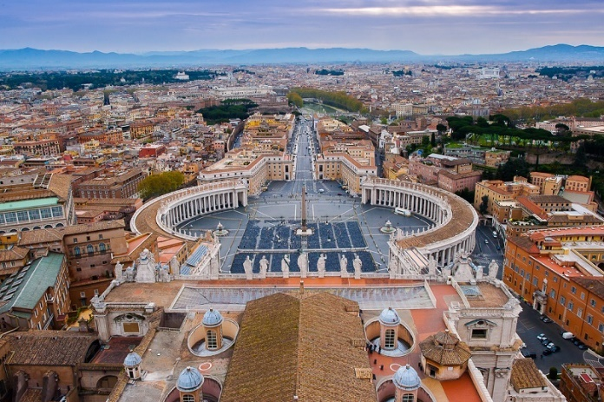
Vatican nằm giữa thủ đô Roma của nước Ý, Vatican vỏn vẹn chỉ 44ha và dân số chưa đến 1.000 người, là một trong những quốc gia nhỏ bé nhất thế giới. Với những tín đồ Công giáo trên toàn thế giới, Vatican được coi là mảnh đất thiên đường nơi Chúa ban phước.
Quảng trường Thánh Phêrô (Vatican)

Slide 25
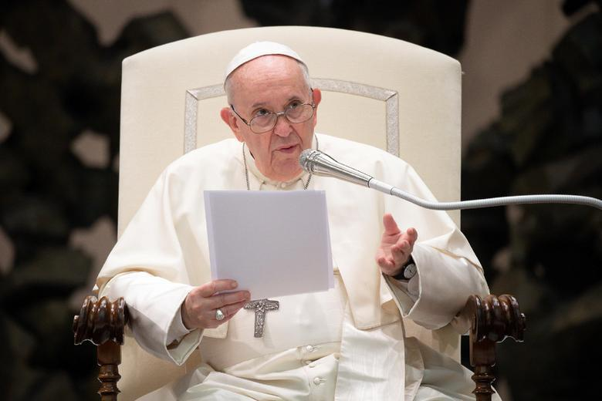
Giáo Hoàng là chức vụ đứng đầu Giáo Hội Công Giáo, do hội đồng Hồng Y giáo chủ bầu ra, giữ chức từ khi đăng quang tới khi qua đời.
Đức giáo hoàng Francis

Slide 26
TIẾT:
BÀI 1: QUÁ TRÌNH HÌNH THÀNH VÀ PHÁT TRIỂN CỦA CHẾ ĐỘ PHONG KIẾN Ở TÂY ÂU
1. Quá trình hình thành xã hội phong kiến ở Tây Âu
2. Lãnh địa phong kiến và quan hệ xã hội của chế độ phong kiến ở Tây Âu.
3. Sự ra đời của Thiên Chúa giáo
4: Sự xuất hiện các thành thị trung đại

Slide 27
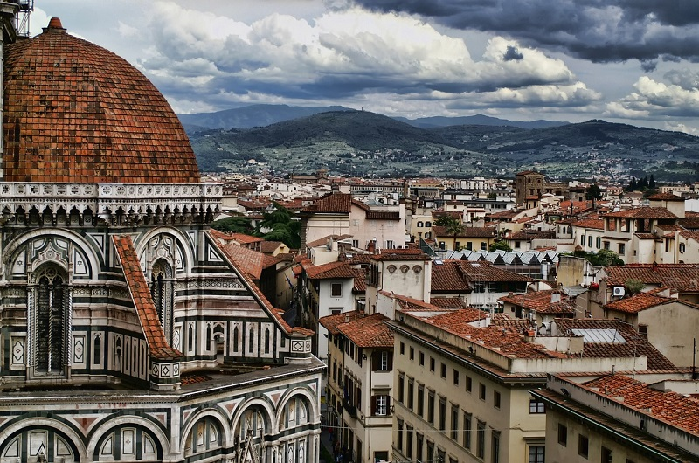
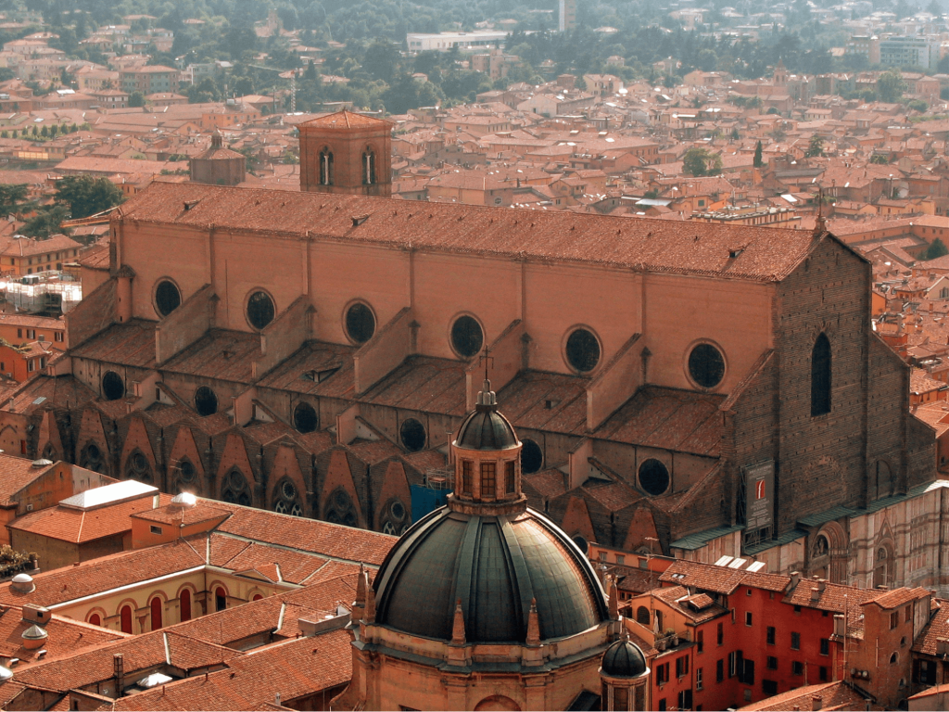

Quan sát H6,7 và đọc tư liệu 1.5 thực hiện nhiệm vụ (theo kĩ thuật công đoạn)
Một góc thành phố Phi-ren-xê (Italia)
Trường Đại học Bô-lô-na (Italia)
Nhóm 1,2
Nhóm 3,4
Nguyên nhân dẫn tới sự xuất hiện Thành thị trung đại? Cư dân thành thị bao gồm những ai?
Thành thị trung đại có vai trò như thế nào? Vì sao nói “Thành thị là hình ảnh tương phản với lãnh địa”?

Slide 28
*Nguyên nhân dẫn tới sự xuất hiện Thành thị trung đại:
+ Do sản xuất phát triển, xuất hiện những tiền đề của nền kinh tế hàng hóa, thị trường buôn bán tự do.
+ Trong các ngành thủ công nghiệp đã diễn ra quá trình chuyên môn hóa.
+ Trước tình hình đó, để có điều kiện thuận lợi nhất cho hoạt động sản xuất, thợ thủ công đến ngã ba đường, bến sông, nơi có đông người qua lại lập xưởng sản xuất và buôn bán hình thành các thành thị.
* Cư dân thành thị:
+ Thợ thủ công và thương nhân.
Nhóm

Slide 29
Vai trò của thành thị trung đại
- Phá vỡ nền kinh tế tự nhiên của các lãnh địa.
- Tạo điều kiện cho sự hình thành và phát triển của nền kinh tế hàng hóa.
- Góp phần xây dựng chế độ phong kiến tập quyền.
- Tạo cơ sở để xây dựng nền văn hóa mới, nhiều trường đại học được thành lập.
- Mang lại không khí tự do, cởi mở.
Nhóm 3,4
Vì: Trong lãnh địa, kinh tế mang tính chất “tự cung, tự cấp”; còn trong thành thị đã có sự buôn bán, trao đổi sản phẩm.
“Thành thị là hình ảnh tương phản với lãnh địa”

Slide 30
Luật thành thị
1.Tự do: Bất cứ ai, bao gồm cả những người nông nô trốn thoát ra từ một lãnh địa, sống ở thành thị đủ một năm và một ngày đều được tự do.
2. Miễn giảm: Thị dân được quyền miễn và không phải làm việc trong lãnh địa
3. Tư pháp: Các thành thị có tòa án riêng. Các công dân có uy tín được bầu ra để xét xử các vụ án liên quan đến thị dân.
4.Đặc quyền thương mại: Thị dân có thể bán hàng tự do trong chợ của thành thị và họ có thể thu phí đối với người ngoài thành thị muốn giao dịch ở đó.
Em có nhận xét gì về luật Thành thị trung đại?
- Mang lại không khí tự do, cởi mở.
→ Là cơ sở cho sự phát triển và ảnh hưởng đến xã hội Tây Âu về chính trị, kinh tế, văn hóa.

Slide 31



Nguyên nhân: Cuối thế kỉ XI, sản xuất phát triển, hàng hóa thừa được đi bán → Thành thị trung đại xuất hiện .
Vai trò: - Phá vỡ nền kinh tế tự nhiên của các lãnh địa.
- Tạo điều kiện phát triển nền kinh tế hàng hóa.
- Góp phần xây dựng chế độ phong kiến tập quyền.
- Đưa đến sự xuất hiện của tầng lớp thị dân.
- Tạo cơ sở để xây dựng nền văn hóa mới.
- Mang lại không khí tự do, cởi mở.
4 Sự xuất hiện các
thành thị trung đại

Slide 32
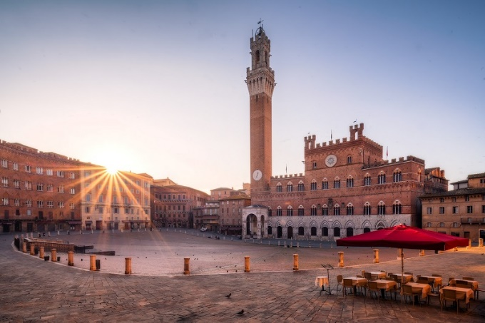
Thành phố Firenze thuộc Ý. Firenze là thủ phủ của vùng Toscana, Ý. Từ 1865 đến 1870 đây cũng là thủ đô của vương quốc Ý. Từ thời trung cổ Firenze đã là trung tâm kinh tế và văn hoá của châu Âu, được xem như là nơi phát động trào lưu thời kỳ phục hưng của Ý
Phi-ren-xê (Firenze) - Italia

Slide 33



LUYỆN TẬP

Slide 34















BẢO VỆ
RỪNG XANH

Slide 35



Trả lời đúng các câu hỏi
để giúp các chú khỉ
ngăn chặn hành vi
phá rừng của nhóm lâm tặc

Slide 36


















LT
1
2
3
5
4

Slide 37
Câu 1: Cuối thế kỉ V, xã hội Tây Âu có biến động to lớn gì?
A. Dân số gia tăng.
B. Sự xâm nhập của người Giéc-man.
C. Công cụ sản xuất được cải tiến.
D. Kinh tế hàng hóa phát triển.
B. Sự xâm nhập của người Giéc-man.

Slide 38
Câu 2: Việc làm nào của người Giec-man đã tác động trục tiếp đến sự hình thành xã hội phong kiến châu Âu?
A. Tiêu diệt đế quốc Rô-ma.
B. Thành lập hàng loạt vương quốc mới.
C. Chia ruộng đất và phong tước vị cho tướng lĩnh và quý tộc người Giec-man.
D. Thành lập các thành thị trung đại.
C. Chia ruộng đất và phong tước vị cho tướng lĩnh và quý tộc người Giec-man.

Slide 39
Câu 3: Hai giai cấp cơ bản trong xã hội phong kiến châu Âu là:
A. địa chủ và nông dân
B. chủ nô và nô lệ
C. lãnh chúa và nông nô
D. tư sản và nông dân
C. lãnh chúa và nông nô

Slide 40
Câu 4: Ý nào sau đây không đúng khi nói về lãnh địa phong kiến?
A. Lãnh địa là trung tâm giao lưu buôn bán thời phong kiến.
B. Lãnh địa là vùng đất thuộc quyền sở hữu của các lãnh chúa phong kiến.
C. Lãnh địa là đơn vị chính trị và kinh tế cơ bản trong thời kì phong kiến phân quyền ở châu Âu.
D. Nông nô là lao động chủ yếu trong các lãnh địa.
A. Lãnh địa là trung tâm giao lưu buôn bán thời phong kiến.

Slide 41
Câu 5: Lãnh chúa phong kiến được hình thành từ những tầng lớp nào?
A. Chủ nô Rô-ma
B. Quý tộc Rô-ma
C. Tướng lĩnh và quý tộc người Giec-man
D. Nông dân tự do
C. Tướng lĩnh và quý tộc người
Giec-man

Slide 42
LUYỆN TẬP
Câu 2: Em hãy lập và hoàn thành bảng theo mẫu dưới đây.
Nội dung | Lãnh địa phong kiến | Thành thị trung đại
Thời gian xuất hiện
Thành phần cư dân
Hoạt động kinh tế chủ yếu
Đầu thế kỉ V đến thế kỉ IX
Từ thế kỉ X
Lãnh chúa và nông nô
Thương nhân và thợ thủ công
Nông nghiệp
Thủ công nghiệp, thương nghiệp

Slide 43
VẬN DỤNG
Bài tập: Tìm hiểu và cho biết một số dấu ấn tiêu biểu của thành thị trung đại (các thành phố cổ, trường đại học, …) còn được bảo tồn, gìn giữ và phát triển đến ngày nay.
*Các thành thị:
+ Phi-ren-xê,
+ Giê-nô-va,
+ Vê-nê-xi-a, ...
*Các trường học lâu đời:
+ Ox-phớt,
+ Bô-lô-nha, ...
*Các hội chợ: Săm-pa-nhơ, ...

Slide 44

01
Đại học Bologna được xem là trường đại học cổ nhất trong thế giới phương Tây. Trải qua gần 10 thế kỷ hình thành và phát triển, Đại học Bologna trở thành một trong những nhân chứng vô cùng quan trọng trong nền văn hóa châu Âu.
(Đại học Bo-lo-na (I-ta-li-a)

Slide 45
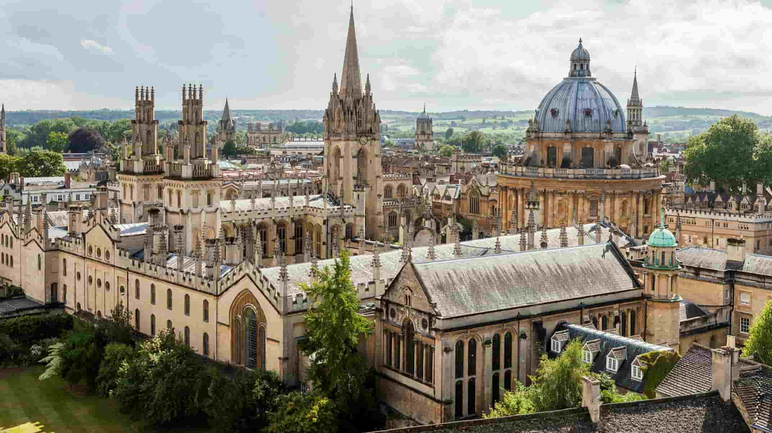
02
Viện Đại học Oxford là viện đại học đầu tiên thành lập ở Anh vào khoảng thế kỷ 13. Năm 1231 thì universitas được công nhận là một công hội với một công ước riêng.
Viện Ðại học Oxford thành lập với mục đích chính là đào tạo tu sĩ và linh mục cho Giáo hội Thiên Chúa giáo La Mã.
Đại học Oxford (Anh)

Slide 46

NHIỆM VỤ Ở NHÀ
- Đọc, tìm hiểu trước bài 2: Các cuộc phát kiến địa lí.
- Tìm hiểu về một số cuộc phát kiến địa lí lớn.
- Tìm hiểu về Cô-lôm-bô, Ma-gien-lăng, Ga-ma, Đi-a-xơ, …

